Slide 1




الفصل الأول
ريادة الأعمال
Entrepreneurship
أ. د. أحمد الشميمري - أ. د. وفاء المبيريك
01

Slide 2
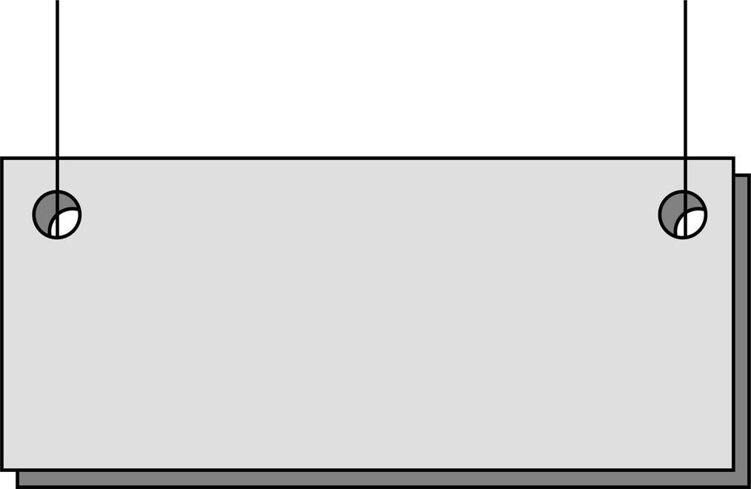







الفصل الأول
أساسيات ريادة الأعمال
محتويات الفصل
  ريادة الأعمال الاجتماعية
  تاريخ تطور ريادة الأعمال
  ريادة الأعمال الرقمية
تعريف ريادة الأعمال
  ريادة الأعمال المؤسسية
02
© الشميمري والمبيريك

Slide 3

المقدمة
0
  أيضاً يوضح هذا الفصل عدداً من المفاهيم المرتبطة بريادة الأعمال مثل ريادة الأعمال المؤسسية و ريادة الأعمال الاجتماعية و ريادة الأعمال الرقمية وعلاقة ريادة الأعمال بالاقتصاد المعرفي .
  هناك العديد من التطورات في عالم الاستثمار والتي تعكس التوجه نحو ريادة الأعمال لذلك صمم هذا الفصل ليلقي الضوء على هذه التطورات .
  كما أن التوجه نحو ريادة الأعمال عالمياً قد استلزم تقديم تعريف واضح ودقيق لمعنى ريادة الأعمال Entrepreneurship حيث يتم استعراض العديد منها ليتم بعد ذلك استخلاص تعريف خاص بالمؤلفين.
03
© الشميمري والمبيريك

Slide 4
تاريخ تطور ريادة الأعمال
0
العصر الحديث
التدمير الخلاق
  ما الذي يجعل الاقتصاديات غنية ؟
  حيث يتمكن رواد الأعمال من كسر القيود، و الحوافز، والجمود والركود السائد في الأنظمة الاقتصادية، بما يطرحونه من ابتكارات وأساليب نظم جديدة فيتبعهم الآخرون فتحدث النقلة الاقتصادية الإيجابية.
نظرية التوازن
  عندما يكون النظام الاقتصادي في حالة توازن بين العرض والطلب، فإن رائد الأعمال هو الذي يكسر حالة التوازن هذه من خلال ما يقدمه من ابتكارات جديدة وأساليب إنتاج حديثة وأسواق ناشئة. و قد عبر عن ذلك بـــــ
04
© الشميمري والمبيريك

Slide 5
تاريخ تطور ريادة الأعمال
1
العالم العربي
أمريكا وأوروبا
مصر، والأردن، المملكة العربية السعودية.
  80 % من الجهود العلمية في ريادة الأعمال مقابل 20 % في بقية العالم.
  عدد الكليات التي تدرس مقرر ريادة الأعمال.
  عدد مراكز ريادة الأعمال والمجالات المرتبطة بها.
  الدوريات والإصدارات المتخصصة في ريادة الأعمال.
  حاضنات الأعمال.
  خلص الباحثون أن أكثر الاقتصاديات نجاحاً هي تلك الاقتصاديات القادرة على خلق مزيج من رواد الأعمال المبتكرين والشركات الكبيرة الراسخة التي صقلت مبتكراتها ومكنتها تلك الخبرة من أن تنتج بكميات كبيرة تلك الابتكارات والأفكار والأساليب والوسائل التي أوجدها ابتداءً رواد الأعمال.
06
© الشميمري والمبيريك

Slide 6
تاريخ تطور ريادة الأعمال
1
السعودية
  بدأ الحديث عن حاضنات الأعمال عام 2002م في الغرف التجارية الصناعية في المدن الرئيسة.
  الإنشاء الفعلي في السعودية لم يَرَ النور إلا عام 2008م، حينما نشأ أول مركز لريادة الأعمال في الجامعات السعودية.
  إنشاء هيئة المنشآت الصغيرة والمتوسطة (منشآت) عام 2016م له الأثر البارز في دعم ريادة الأعمال وإنمائها وتنظيمها،
  ريادة الأعمال عنصرًا مهمًّا في رؤية السعودية 2030 التي تعول على ارتفاع إسهام المنشآت الصغيرة في الناتج المحلي الإجمالي،
  الصناديق التمويلية لدعم المشروعات الصغيرة والمتوسطة، مثل صندوق التنمية الصناعية السعودي، وبنك التنمية الاجتماعية، والشركة السعودية لرأس المال الجريء، وبنك الشركات الصغيرة والمتوسطة.
07
© الشميمري والمبيريك

Slide 7

تعريف ريادة الأعمال
2
تعريف ريادة الأعمال (Entrepreneurship)
العمل الحر
  هي النشاط الذي ينصب على إنشاء مشروع عمل جديد، ويقدم فعالية اقتصادية مضافة، كما أنها تعني إدارة الموارد بكفاءة وأهلية متميزة, لتقديم شيء جديد أو ابتكار نشاط اقتصادي و إداري جديد.
  إنشاء عمل حر ذي قيمة اقتصادية مضافة يتسم بالإبداع ويتصف بالمخاطرة .
المبادأة
المبادرة
تعريف المؤلفان
إنشاء المشروع
الريادة
08
© الشميمري والمبيريك

Slide 8







أبعاد ريادة الأعمال
2
تعريف ريادة الأعمال (Entrepreneurship)
قيمة اقتصادية
  أن يكون العمل حراً ذا قيمة اقتصادية.
  أن يتضمن نوعاً من المخاطرة.
  إن يكون إبداعياً.
مخاطرة
مقطع فيديو
ماهي ريادة الأعمال؟
إبداع
09
© الشميمري والمبيريك

Slide 9


مقارنة
2
عناصر المقارنة بين ريادة الأعمال والمنشآت الصغيرة
الابتكار
و الإبداع
المخاطرة
سرعة بناء الثروة
مقدار خلق الثروات
المنشآت الصغيرة
ريادة الأعمال
  تهدف إلى توليد دخل مستمر يرضي صاحبة , ويكون أفضل من التوظيف التقليدي و يتجاوزه .
  تبني ثروتها عبر حياة صاحبها وفق وقت زمني طويل.
  ليس هناك درجة عالية من المخاطرة.
  تكون مشاريع عادية لا تتصف بالابتكار أو الإبداع
  تهدف الى إنشاء ثروة مستمرة ودائمة يتجاوز مداها الأحلام البسيطة إلى بناء الثراء الكبير .
  يبنيها رائد الأعمال خلال زمن قياسي في حياته العملية لا تتجاوز عادة 5 الى 10 سنوات .
  مخاطرة عالية مقابل الثراء .
  تتصف بالأبداع و الابتكار.
  تحويل الأفكار الى منتجات و خدمات مريحة .
  يحقق الميزة التنافسية .
10
© الشميمري والمبيريك

Slide 10


تعريف (رائد الأعمال)
2
التعريف
  الشخص الذي لدية الإرادة و القدرة لتحويل فكرة جديدة أو اختراع جديد إلى ابتكار ناجح .
11
© الشميمري والمبيريك

Slide 11

أنواع ريادة الأعمال
3
ريادة الأعمال المؤسسية
ريادة الأعمال الاجتماعية
ريادة الأعمال الرقمية
12
© الشميمري والمبيريك

Slide 12
ريادة الأعمال المؤسسية
Intrapreneurship
3
رواد الأعمال
  رواد الأعمال كانوا يبدأون من الصفر لتكوين مشاريع جديدة و تحويلها من شركات صغيرة الى شركات كبيرة
  تاريخيا لم يكن لرائد الأعمال دور في الشركات الكبيرة..
  و لكن مع بروز عدة عوامل منها تراجع قطاع التصنيع و في المقابل نمو صناعة الخدمات ادى الى تغير التركيز السابق من النمطية الى التفصيلية بسبب حاجة الزبون .
  (العالم يرسم لنهاية الشركات الكبيرة )
أصبحت الريادية المؤسسية نموذجاً علمياً و مفهوماً إدارياً للتعلم
13
© الشميمري والمبيريك

Slide 13

ريادة الأعمال المؤسسية
3
مصطلح ريادة الأعمال المؤسسية
  " أن تكون ريادة الأعمال من داخل المؤسسة القائمة ". ظهر في كتاب Pinchot 1985
مصطلح رواد الأعمال المؤسسين أو التنظيميين
له عدة تعريفات
  "أداء الأشياء الجديدة و الابتعاد عن الروتين المعتاد من أجل استثمار الفرص"
  " بث روح ريادة الأعمال داخل المؤسسات القائمة"
  " ميلاد تنظيمات جديدة داخل المؤسسات القائمة، وإعادة ميلاد المؤسسات القائمة من خلال جيد أفكارها وأساليبها "
14
© الشميمري والمبيريك

Slide 14







ريادة الأعمال المؤسسية
3
أهداف المؤسسة
  تهيئة المناخ العام لممارسة ريادة الأعمال على مستوى التنظيم المؤسسي.
المناخ العام
  إقامة المشروعات الجديدة داخل الشركة، أو استقلال المشروعات الجديدة، أو استقلال الوحدات داخل المنظمة.
تسعى لتحقيق أهدافها من خلال
إقامة المشروعات الجديدة
  تشجيع و تبني المبادرات التي يقدمها العاملون في التنظيم.
إقامة المشروعات الجديدة
  إعادة التفكير في توجهات الشركة و الفرص المتاحة لها، أو ما يسمى بالتجديد الإستراتيجي.
إعادة التفكير
15
© الشميمري والمبيريك

Slide 15









ريادة الأعمال المؤسسية
3
متطلبات رئيسة لتحول المنظمة من منظمة تقليدية إلى منظمة ريادية (هيسرش وآخرون )
الكفاءة الإنتاجية
التزام القيادة العليا وتعهدها
بناء نظام دعم قوي
تحديد الأفكار والمجالات
توفير الحوافز
استخدام التقنية
توفير نظام التقويم
القرب من العميل
16
© الشميمري والمبيريك

Slide 16
ريادة الأعمال الاجتماعية
4
ريادة الأعمال الاجتماعية
  هي نتاج عمل رائد الأعمال الاجتماعي الذي يدرك الأبعاد الاجتماعية، ويستخدم المبادئ الريادية لإنشاء المشروعات الناشئة وإدارتها لإحداث التغيير الاجتماعي الإيجابي.
الغاية من ريادة الأعمال الاجتماعية
  تعزيز الأهداف الاجتماعية والبيئية. 2. التركيز يكون أكثر على المجتمع بدلا عن جني الربح.
تعرف منظمة أشوكا (Ashoka)
  وتعرف منظمة أشوكا (Ashoka) رواد الأعمال الاجتماعيين بأنهم " أفراد لديهم حلول مبتكرة للقضايا الاجتماعية الأكثر إلحاحا في المجتمع وهم ذوو رؤى بعيدة، وواقعيون يلهمون بالتنفيذ العملي لرؤيتهم".
17
© الشميمري والمبيريك

Slide 17


ريادة الأعمال الاجتماعية
4
ثلاثة أبعاد رئيسة لريادة الأعمال الاجتماعية
  المجتمع
  الابتكار
  التوجه التسويقي
ريادة الأعمال الاجتماعية
التوجه
التسويقي
بعض الأمثلة
الابتكار
المجتمع
  منظمات توظيف العاطلين
  مشروعات الأسر المنتجة
18
© الشميمري والمبيريك

Slide 18
ريادة الأعمال الرقمية
5
ما هي ريادة الأعمال الرقمية
  ريادة الأعمال الرقمية هي مصطلح يُطلق على الأعمال والمشاريع الريادية التي تعتمد بشكل أساسي على التكنولوجيا الرقمية في جميع جوانبها من التأسيس والتشغيل إلى الوصول إلى العملاء وتقديم الخدمات أو المنتجات.
أمثلة
  من أمثلة ريادة الأعمال الرقمية التي يمكن لرائد الأعمال ممارستها هي: المشروعات القائمة على التطبيقات والبرامج، العمل الحر، والتدريس أو التدريب عبر الإنترنت، والمتاجر الإلكترونية، وصناعة المحتوى، وتصميم الفيديو (YouTuber)، وخدمة التسويق الرقمي، أو أي خدمات أو منتجات أخرى يمكن تقديمها افتراضيًا..
19
© الشميمري والمبيريك

Slide 19


ريادة الأعمال الرقمية
5
شركات تعتمد على الرقمية
  ومن أمثلة الشركات العربية التي تنشط في مجال ريادة الأعمال الرقمية شركة نون، وهي منصة تجارة إلكترونية كبيرة تعمل في السعودية ودول الخليج الأخرى، تقدم مجموعة واسعة من المنتجات من الإلكترونيات إلى الأزياء وأدوات المنزل. وكذلك تطبيقات التوصيل مثل "هنقرستيشن" أو "طلبات" أو "جاهز" التي تعمل على توصيل الطعام من المطاعم إلى المستهلكين،
مقطع فيديو - أنواع ريادة الأعمال
  ريادة الأعمال الرقمية لا تقتصر على إنشاء مواقع الويب والتطبيقات فحسب، بل تشمل أيضًا استخدام الوسائط الرقمية وأدوات التكنولوجيا لتحسين العمليات التجارية، وتحسين العلاقة مع العملاء، وتحويل البيانات إلى رؤى عملية، وإنشاء قيمة مضافة في السوق.
أخيرا
20
© الشميمري والمبيريك

Slide 20


وشكرا لكم على حسن استماعكم
21
© الشميمري والمبيريك

